Slide 1
Coordinación Multiagente de Cruces Semafóricos
mediante Onda Verde y Control Adaptativo
Corredor Av. Gómez Morín, San Pedro Garza García
Karla Alessandra Sánchez Saviñón — A01177120
Emiliano Carrizales Becerra — A00824311
Daniel Muñoz Lozano — A01721797
Adán Ehécatl González Flores — A00841625
Patricio Javier Garza Ríos — A00841942
Notes:
Somos el Equipo 1. Presentamos la coordinación de tres cruces reales de Gómez Morín, modelados como un sistema multiagente, comparando sin coordinación, onda verde y un control adaptativo aprendido con Q-learning.

Slide 2
Problema
Sin coordinación, cada semáforo opera aislado: los pelotones llegan en rojo, las colas crecen ciclo a ciclo y la demora se multiplica.
Av. Gómez Morín mueve ~175,000 vehículos al día (12,000–15,000 veh/h en pico).
Pregunta: ¿cuánto mejora el corredor si los 3 cruces se coordinan como sistema multiagente, y un control adaptativo supera a la onda verde clásica?
Simular antes de tocar un semáforo físico evita un costo enorme: es la base de un despliegue real (enfoque SEMEX).
Notes:
El problema es de corredor, no de un semáforo. Sin coordinación las colas se acumulan. Queremos cuantificar la mejora de coordinar y ver si un control que sensa y aprende supera a la onda verde fija.

Slide 3
Caso de estudio: 3 cruces reales
C3 — Av. Alfonso Reyes (paso a desnivel)
C2 — Calle Magnolia (cruce a nivel)
C1 — Av. del Roble (paso a desnivel)
Distancias medidas sobre mapa: C3→C2 = 725 m, C2→C1 = 445 m (corredor de 1,170 m).
Ciclo común de 90 s. Velocidad de sincronía 50 km/h.
C1 y C3 son desniveles: el flujo express va libre por debajo; solo C2 y los carriles laterales se detienen en los 3 semáforos (clave para los resultados).
Notes:
Tres cruces reales. Dos son pasos a desnivel y uno a nivel. Las distancias se midieron sobre mapa. Ojo con el dato de los desniveles: define a quién sirve la coordinación.

Slide 4
Metodología y arquitectura
Maqueta 3D del corredor y vehículos: modelada en Blender con base en mapas reales.
Simulación y visualización de agentes: Unity (C#).
Modelado multiagente, coordinación y análisis: Python con AgentPy.
Arquitectura Python → JSON → Unity:
Python modela los agentes, calcula offsets y APRENDE la política de control.
Exporta a JSON los planes y la política (estado → verde), NO tiempos fijos.
Unity carga el JSON; el semáforo SENSA sus colas y decide en vivo (lazo cerrado).
Notes:
Blender para la maqueta, Unity para visualizar, Python para el modelo y el análisis. Lo importante: Python no le pasa a Unity tiempos programados, le pasa la política aprendida; Unity sensa y decide en vivo. Eso responde la duda de JSON o API: el controlador no está hardcodeado.

Slide 5
Agente vehículo (IDM)
Variables: posición, velocidad, carril, ruta destino.
Estados: circulando / siguiendo al líder / detenido / cediendo el paso / cruzando.
Reglas (IDM, car-following): acelera a flujo libre (a=1.7 m/s²); frena según distancia y velocidad relativa (frenado 2.6 m/s², gap mínimo 3.2 m).
Respeta su semáforo con garantía dura: por construcción JAMÁS cruza en rojo.
Movilidad: directo, vuelta en U, izquierda, incorporación; 7 modelos de vehículo.
Notes:
El vehículo sigue el modelo IDM. Frena por el de adelante y por su semáforo. Pusimos una garantía dura: nunca rebasa la línea en rojo, que era una de las observaciones.

Slide 6
Agente semafórico (sensa y decide)
Estados: verde / amarillo / rojo por grupo de fase (corredor GM vs transversal).
Variable observada: longitud de cola por aproximación, medida por detector tipo cámara/sensor.
Tiempos: ciclo 90 s, verde base 46 s, amarillo 3 s, todo-rojo 2.5 s.
Regla de decisión (adaptativo): lee las colas sensadas y elige el verde del corredor con la política Q-learning. No usa tiempos preprogramados: decide en lazo cerrado.
Notes:
El semáforo sensa colas con detectores. En modo adaptativo decide cuánto verde dar según lo que mide, con la política aprendida. Es el controlador desplegable, no una secuencia fija.

Slide 7
Comunicación y coordinación
Semáforo → vehículos: estado de fase (lo leen en su línea de alto).
Vehículos → controlador: presencia y cola por aproximación (sensores/cámara).
Controlador ↔ controlador: reloj común + offset = coordinación de corredor.
Arquitectura: un controlador autónomo por cruce + plan maestro de onda verde.
No hay cerebro central: la onda verde EMERGE de la sincronía y de miles de decisiones locales.
Notes:
La coordinación es reloj común más offset. Cada cruce es autónomo; la onda verde emerge, no la impone un controlador central. Eso es lo multiagente.

Slide 8
Técnica de decisión: 3 estrategias comparadas
1) Sin coordinación — tiempo fijo, semáforos aislados (offset 0). Baseline.
2) Onda verde — HEURÍSTICA de progresión: offset_i = (offset_{i-1} + d_i / v) mod C. Tiempo fijo coordinado.
3) Adaptativo — Q-LEARNING (aprendizaje por refuerzo, técnica del temario):
Estado = (cola corredor, cola transversal) discretizadas.
Acción = verde del corredor. Recompensa = − colas.
Q[s][a] ← Q[s][a] + α (r + γ·max Q[s'][a'] − Q[s][a]), α=0.15, γ=0.90.
Sí usamos Q-learning, visto en clase. La heurística calcula los offsets; Q-learning los refuerza adaptándose a la demanda.
Notes:
Aquí respondemos al profesor: comparamos tres estrategias nombradas. La onda verde es una heurística. El control adaptativo es Q-learning, que es del temario. Damos la fórmula exacta del update.

Slide 9
Onda verde: offsets y ancho de banda
Cruce | Dist. acum. (m) | T. viaje (s) | Offset (s)
C3 Alfonso Reyes | 0 | 0 | 0.0
C2 Magnolia | 725 | 52.2 | 52.2
C1 Av. del Roble | 1,170 | 84.2 | 84.2
Ancho de banda (ventana para cruzar los 3 en verde):
• Sin coordinación: 8.2 s (18% del verde)
• Onda verde: 45.9 s (100% del verde)
La coordinación abre la banda de progresión de 18% a 100%.
Notes:
Los offsets salen de distancia sobre velocidad. El ancho de banda mide la onda: sin coordinar es 8 segundos, con onda verde son 46, el 100% del verde. Es la medida directa de la coordinación.

Slide 10
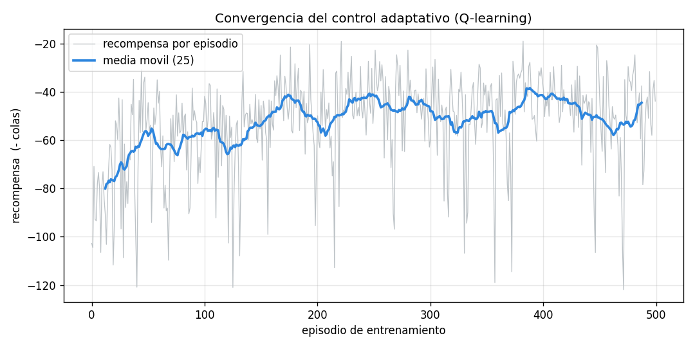
Control adaptativo: aprendizaje (Q-learning)
La recompensa crece y se estabiliza: la política aprende a extender el verde cuando sensa cola.
Notes:
El control adaptativo aprende por refuerzo. La curva muestra la convergencia: aprende a dar más verde al corredor cuando hay cola. Esto se entrena en Python y la política se ejecuta en vivo en Unity.

Slide 11
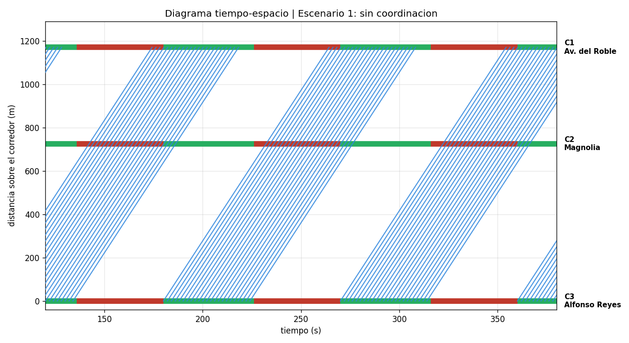
Diagrama espacio-tiempo — SIN coordinación
Los verdes abren al mismo tiempo: el pelotón (líneas rectas a velocidad de sincronía) llega en rojo a los cruces de aguas abajo.
Notes:
Bandas verde/rojo reales de cada semáforo y el pelotón como rectas a velocidad de sincronía. Sin coordinación los verdes están alineados y el pelotón choca con los rojos de C2 y C1.

Slide 12
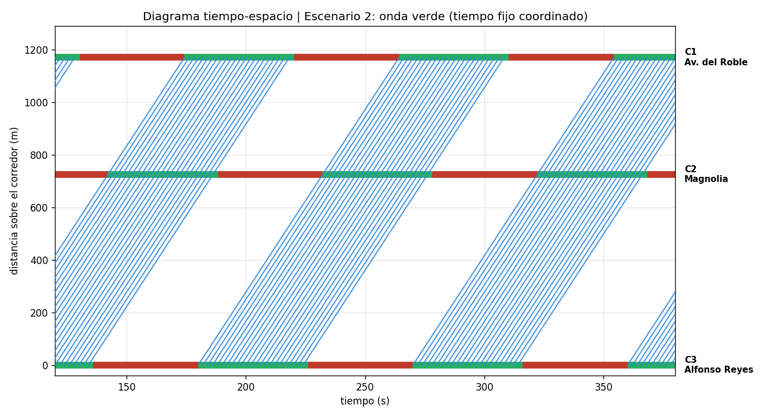
Diagrama espacio-tiempo — ONDA VERDE
Los verdes se escalonan según el offset d/v: el pelotón viaja sobre la banda verde sin detenerse.
Notes:
Mismas rectas, pero ahora los verdes se escalonan formando el canal diagonal de la onda verde, y el pelotón lo recorre sin parar. Esa es la diferencia que aporta la coordinación.

Slide 13
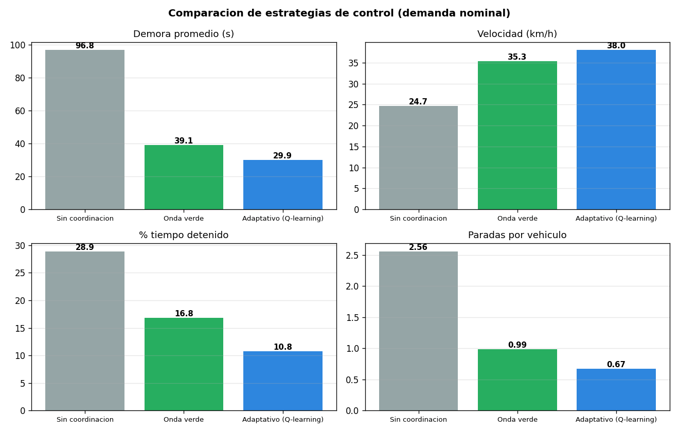
Resultados: comparación de los 3 escenarios
Demora 96.8 → 39.1 → 29.9 s. Coordinación −60%; adaptativo otro −24%.
Notes:
A demanda nominal: coordinar baja la demora 60% y las paradas 61%. El adaptativo mejora otro 24% y lleva la coordinación a 78%. Todo de la misma simulación.

Slide 14
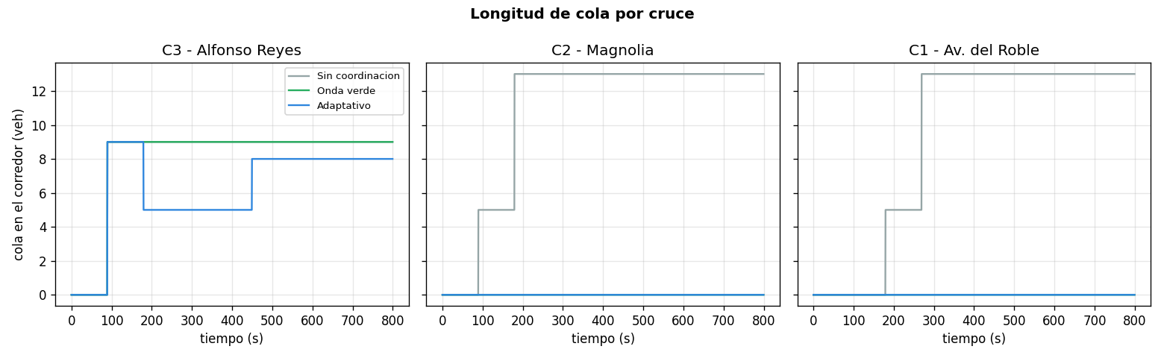
Mayor demanda: el adaptativo gana más
Sin coordinación las colas crecen en C2 y C1; coordinado se mantienen bajas. En hora pico el adaptativo sube el throughput +19%.
Notes:
Bajo alta demanda, sin coordinación las colas explotan en C2 y C1. El adaptativo, al extender el verde por sensado, reduce la demora 22% extra y sube el throughput 19% respecto a la onda verde fija.

Slide 15
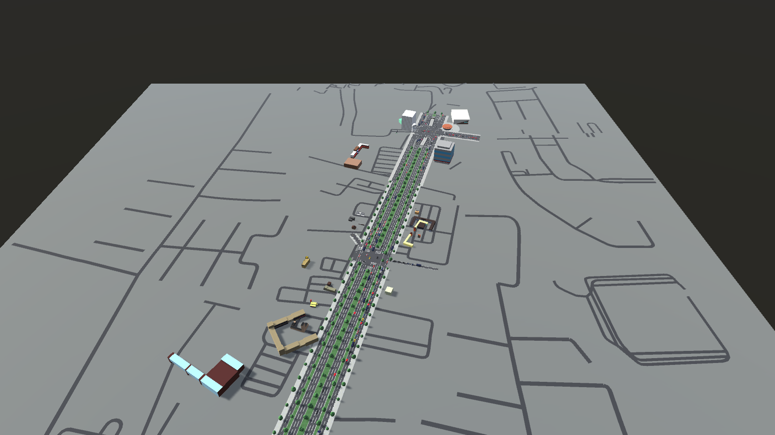
Simulación visual (Unity): control adaptativo en lazo cerrado
Los 3 cruces corren el control adaptativo (Q-learning) sensando sus colas. Auditoría: 0 vehículos cruzando en rojo.
Notes:
En Unity los 3 cruces corren el control adaptativo Q-learning: cada semáforo sensa sus colas y decide el verde en vivo. La comparación de los 3 escenarios vive en Python. Verificamos sin interfaz que ningún vehículo cruza en rojo.

Slide 16
Discusión y análisis
¿Por qué gana la coordinación? Los offsets convierten 3 paradas potenciales en casi cero (banda 18% → 100%); demora −60%.
¿Por qué el adaptativo mejora más? Sensa la cola y extiende el verde sin mover el inicio de la banda: mantiene la onda y atiende más demanda (throughput +19% en pico).
¿Qué cruce congestiona más / limitaciones urbanas? C1 y C3 son desniveles (express libre); la coordinación sirve a C2 y a las laterales. La geometría define a quién beneficia.
Ventaja multiagente: decisiones locales, sin punto único de falla, escalable y desplegable.
Notes:
Discusión, lo que más pesa. Gana la coordinación porque abre la banda. El adaptativo gana más porque sensa y extiende sin romper la onda. Hallazgo: como C1 y C3 son desniveles, la coordinación sirve al cruce a nivel y a las laterales. Eso es pensamiento sistémico.

Slide 17
Conclusiones y trabajo futuro
Coordinar los 3 cruces redujo la demora del corredor 60% y las paradas 61%.
La onda verde clásica funciona; el control adaptativo (Q-learning) la supera, sobre todo en demanda variable.
El modelado multiagente permitió evaluarlo todo sin tocar un semáforo físico.
El controlador adaptativo decide por sensado en lazo cerrado: es trasladable a campo.
Trabajo futuro: aforos y detectores en tiempo real (API), más cruces, aprendizaje colaborativo, gemelo digital.
Notes:
Conclusiones derivadas de los números. La onda verde funciona y el adaptativo la supera. Y como decide por sensado, se puede llevar a la realidad. Futuro: datos en tiempo real, más cruces, gemelo digital.

Slide 18
Gracias
Repositorio: github.com/gartalao/agentes
Notes:
Gracias. Todo el código, el notebook y el proyecto de Unity están en el repositorio.

